Slide 1

بسم الله الرحمن الرحيم

Slide 2
محاضرات في فقه السيرة
إعداد
الأستاذ الدكتور / أحمد عبد الله الطيار
الأستاذ بكلية الآداب للبنات جامعة الدمام
بالدمام

Slide 3
التحنث في غار حراء
كان رسول الله –صلى الله عليه وسلم –ينفرد إلى نفسه متقربا إلى الله عزوجل في غار معروف بغار حراء. وقد حبب الله إليه ذالك. ولم يأمره بذلك أحد. فكان يبقي في هذا الغار الأيام والليالي إلى أن أتاه الوحي فيه , وكان سنه آنذاك أربعين سنه.
وكان يمكث في حراء شهرا من كل سنه , وكان ذلك مما تتحنث
به قريش في الجاهلية , وكان يطعم مما جاءه من المساكين . وقد اختلف العلماء في تعبده عليه السلام قبل البعثة ,هل كان على شرع أم لا؟فقيل :شرع نوح ,وقيل: شرع إبراهيم ,وهو الأشبه الأقوى, وقيل موسى: , وقيل : عيسى , وقيل : كل ماثبت أنه شرع عنده اتبعه وعمل به . ولبسط هذه الأقوال ومناسبتها مواضع أخرى , مثل البداية .

Slide 4

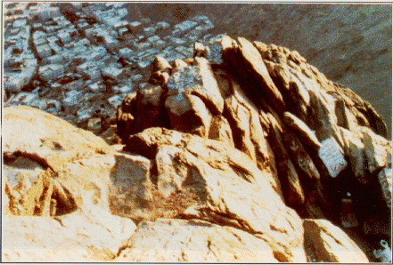
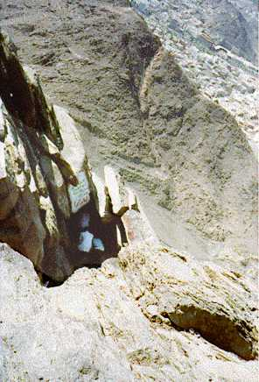

Slide 5
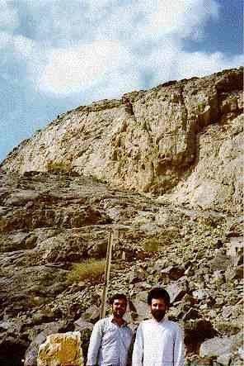
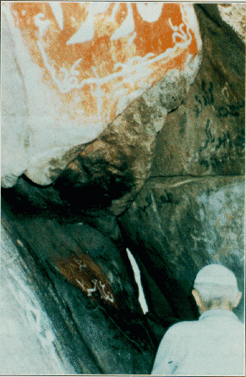
عودة للبداية

Slide 6
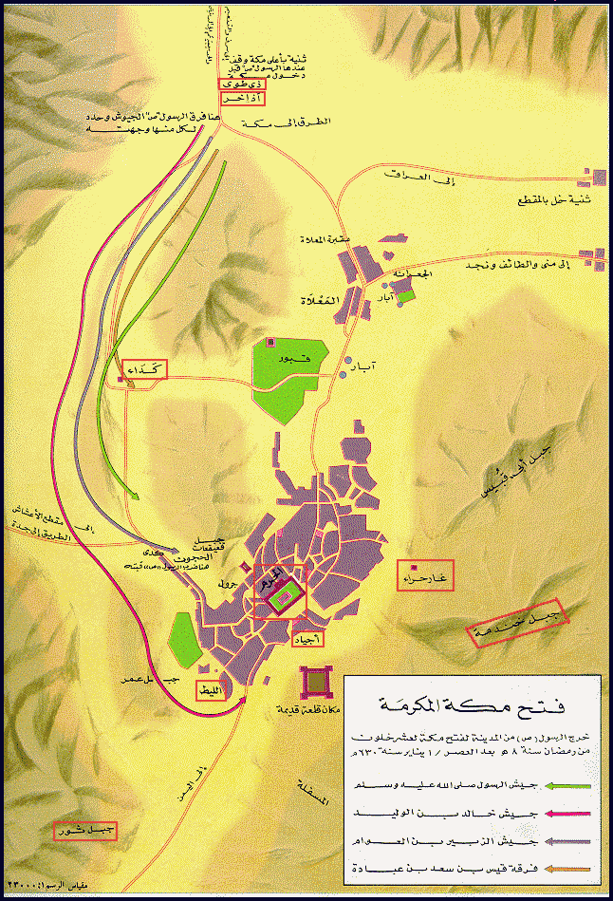
خريطة غار حراء

Slide 7

البداية في غار حراء
وفي غار حراء بدأت الحياة الحضارية والوجود الحقيقي لهذه الأمة .
إذ نزل الوحي على محمد صلى الله عليه وسلم وعمره أربعون سنة, في رمضان, حيث نزل عليه جبريل الأمين عليه السلام .
قال تعالى: ” شهر رمضان الذي أنزل فيه القرآن هدى للناس وبينات من الهدى والفرقان ”
سورة البقرة آية 185

Slide 8
:
نزول الوحي
روى الشيخان أن امين الوحي فجأ رسول الله –صلى الله عليه وسلم-لأول مرة في في يوم االاثنين , الحادي والعشرين من شهر رمضان , من العام الأربعين لميلاده – صلى الله عليه وسلم –بينما كان يتحنث بغار حراء . وقال له : اقرأ , قال في الحديث : ” فقلت : ما أنا بقارئ, فأخذني فغطني حتى بلغ من الجهد , ثم أرسلني فقال : اقرأ , فقلت : ما أنا بقارئ , فأخذني الثانية فغطني حتى بلغ مني الجهد , ثم أرسلني فقال : اقرأ , فقلت : ما أنا بقارئ, فأخذني فغطني الثالثة حتى بلغ مني الجهد , ثم أرسلني فقال :

Slide 9
فقال (اقْرَأْ بِاسْمِ رَبِّكَ الَّذِي خَلَقَ) (العلق:1)
(خَلَقَ الْأِنْسَانَ مِنْ عَلَقٍ) (العلق:2)
(اقْرَأْ وَرَبُّكَ الْأَكْرَمُ) (العلق:3)
(الَّذِي عَلَّمَ بِالْقَلَمِ) (العلق:4)
(عَلَّمَ الْأِنْسَانَ مَا لَمْ يَعْلَمْ) (العلق:5) :قالت عائشة رضى الله عنها –راوية الحديث -:فرجع بها ترجف بوادره حت دخل على خديجة ,فقال زملوني ,فزملوه حتى ذهب عنه الروع ,فقال :ياخديجة مالي !وأخبرها الخبر ,وقال خشيت على نفسي ,فقالت له: كلا فوالله لا يخزيك الله ,إنك لتصل الرحم ,وتصدق الحديث,وتحمل الكل ,وتكسب المعدوم ,وتقري الضيف ,وتعين على نوائب الحق .ثم انطلقت به خديجة إلى ابن عمها ورقة بن نوفل بن أسدبن عبد العزى , وكان امرأ تنصر في الجاهلية , ,

Slide 10
العبر والعظات والدلائل :
1- دل تصرف السيدة خديجة إزاء ما وقع للرسول –صلى الله عليه وسلم –في الغارعلى رجاحة عقلها , وحسن تصرفها , وفضلها , وسلامة فطرتها .
2- دل تحليل ورقة لظاهرة ماحدث للرسول –صلى الله عليه وسلم – بالغار على صحة عمله وفضله .
3 – يتبين من رؤية الرسول – صلى الله عليه وسلم –جبريل بعينيه – يقظة – أن ظاهرة الوحي ليست أمرا ذاتيا داخليا مرده إلى حديث النفس المجرد , أو ماشبه ذلك من التحملات , وإنما هي استقبال وتلق لحقيقة خارجية لاعلاقة لها بالنفس وداخل الذات . وضم الملك إياه , ثم إرساله ثلاثة مرات , قائلا في كل مرة : « اقرا ... « يعد تأكيد لهذا التلقي الخارجي .

Slide 11
تعريف الوحي :
في اللغة الإعلام الخفي السريع الخاص بمن يوجه إليه بحيث يخفي على غيره .
وفي الشرع :
كلام الله تعالى المنزل على بني من أبيائه .
1- بدون واسطة.
والوحي إلى الرسل نوعان :
2- بواسطة .

Slide 12
أما الأول: بدون واسطة فهو نوعان :
( أ) الرؤيا الصالحة“الصادقة“ في المنام.
عن عائشة رضي الله عنها قال:(أول مابدىء به رسول الله صلى الله عليه وسلم من الوحي الرؤيا الصالحة في النوم,فكان لا يرى رؤيا إلا جاء ت مثل فلق الصبح ) .
ومما يدل على أن الرؤيا الصالحة للأنبياء في المنام وحي يجب أتباعه ماجاء في قصة إبراهيم من رؤيا ذبحه لولده إسماعيل عليهما السلام.

Slide 13
(ب) ومنه الكلام الإلهي من وراء حجاب بدون واسطة يقظة لا مناماً .
وهو ثابت لموسى عليه السلام .
قال تعالى:
(ولما جاء موسى لميقاتنا وكلمه ربه قال رب إني أنظر إليك)
وقال تعالى: (وكلم الله موسى تكليماً )
كلما ثبت التكلم على الأصح لرسولنا محمد صلىالله عليه وسلم ليلة الإسراء المعراج .
وهذا النوع هو القسم الثاني المذكور في الآية
(أو من وراء حجاب )

Slide 14
وأما الثاني: بواسطة جبريل ملك الوحي.
ويأتي على حالتين
الأولى: أن يأتي مثل صلصلة الجرس .
وقد يكون الصوت صوت الملك وقد يكون صوت حفيف أجنحة الملائكة كما ورد(إذا قضى الله الأمر في السماء ضربت الملائكة بأجنحتها خضعاناً لقوله كالسلسلة على صفوان)
الثانية : أن يأتي بصوت رجل ..
وقد وردت الحالتان في حديث عائشة أم المؤنين رضي الله عنها أن الحارث بن هشام رضي الله عنه سأل النبي صلى الله عليه وسلم فقال: يا رسول الله كيف يأتيك الوحي؟
فقال رسول الله صلـى الله عليه وسلم (أحياناً يأتيني مثل صلصلة الجرس, وهو أشده علي, فيفصم عني وقد وعيت عنه ما قال؟ فأحياناً يتمثل لي الملك رجلاً فيكلمني فأعي ما يقول) .

Slide 15
قال تعالى:(وماكان لبشر أن يكلمه الله إلا حياً أو من وراء حجاب أو يرسل رسولاً فيوحي بإذنه مايشاء إنه علي حكيم ) .
مجيء الوحي :
عن عائشة رضي الله عنها قالت:
"...فجاءه الملك فقال:اقرأ
فقال له النبي: ما أنا بقاريء, فقال النبي: فأخذني فغطني, حتى بلغ مني الجهد ثم أرسلني .
فقال: اقرأ .
فأخذني فغطني الثانية حتى بلغ مني الجهد .
فقلت ماأنا بقاريء .
(ثم أرسلني فقال: (اقرأ بأسم ربك الذي خلق....) حتى بلغ (مالم يعلم) .

Slide 16
العودة فزعاً إلى البيت :
فرجع بها ترجف بوادره حتى دخل على خديجة فقال: زملوني, زملوني, فزملوه حتى ذهب عنه الروع .
موقف النظرة الصائبة من خديجة رضي الله عنها .
" فقال: يا خديجة مالي؟ وأخبرها الخبر
قال: قد خشيت على نفسي .
فقلت له: كلا أبشر, فو الله لا يخزيك الله أبداً, إنك لتصل الرحم , وتصدق الحديث وتحمل الكل وتقري الضيف, وتعين على نوائب الحق.

Slide 17

طلب المعرفة من مصدرها يومئذً :
ثم انطلقت به خديجة رضي الله عنها حتى أتت به ورقة بن نوفل بن اسعد بن عبد العزي بن قصي- وهو ابن عم خديجة أخو أبيها - الذي سبق ذكره - وكان امرءاً تنصر في الجاهلية, وكان يكتب الكتاب العبراني فيكتب بالعبرانية من الإنجيل ما شاء الله أن يكتب, وكان شيخاً كبيراً قد عمي .
فقالت له خديجة: اسمع من ابن أخيك .
فقال ورقة: ابن أخي ماذا ترى؟
فأخبره النبي صلى الله عليه وسلم ما رأى .
فقال ورقة: هذا الناموس الذي أنزل على موسى .

Slide 18
* كلفة طريق الإيمان يوضحها ورقة :
ثم قال ورقة: ياليتني فيها جذعاً, أكون حياً حين يخرجك قومك .
فقال رسول الله صلى الله عليه وسلم أو مخرجي هم؟
قال ورقة: نعم .
لم يأت رجل قط بما جئت به إلا عودي. وإن يدركني يومك, أنصرك نصراً مؤزراً

Slide 19
فترة انقطاع الوحي
انقطع حبريل عليه السلام عن النبي –صلى الله عليه وسلم –بعد هذا فترة من الزمان , اختلف العلماء في مدتها : ما رواه البيهقي من أنها ستة أشهر , وقيل :إن الأقرب للصواب ما رواي عن ابن عباس أن فترة انقطاع الوحي كانت أربعين يوما , وقيل : إنها كانت أياما . وجزع الرسول –صلى الله عليه وسلم – من هذا الانقطاع .
الحكمة من هذا الانقطاع
1- ليحصل للرسول –صلى الله عليه وسلم –التشوق إلى العود بعدان تثبت لديه الحقيقة انه أضحى نبيا.
2-أن في انقطاع الوحي ثم استمراره تأكيدا للحقيقة التي ذكرناها ,وهي أن الوحي ظاهرة منفصلة عن ذات الرسول –صلى الله عليه وسلم .

Slide 20
مراتب الدعوة ومراحلها
أ-مراتب الدعوة ..
خمس مراتب : 1-النبوة . 2- إنذار عشيرته الأقربين . 3- إنذار قومه . 4-إنذار قوم ما أتاهم من نذير من قبله ,وهم العرب قاطبة .5-إنذار جميع من بلغته دعوته من الجن والإنس إلى آخر الدهر .
ب :مراحل الدعوة خلال حياة الرسول-صلى الله عليه وسلم –
المرحلة الأولى : الدعوة سرا واستمرت ثلاث سنوات .
المرحلة الثانية : الدعوة جهرا , والكف عن القتال , واستمرت إلى
الهجرة .
المرحلة الثالثة : الدعوة جهرا مع قتال المبتدئين بالقتال ,واستمرت إلي صلح الحديبية
المرحلة الرابعة :الدعوة جهرا مع قتال كل من يقف في سبيل سير الدعوة .

Slide 21

الدعوة السرية
في مكة المكرمة

Slide 22
بداية التبليغ
بدأت الدعوة السرية في مكة عندما نزل قول الله تعالى على سيدنا محمد صلى الله عليه وسلم من سورة المدثر: “ يا أيها المدثر ،قم فأنذر،وربك فكبر ، وثيابك فطهر، والرجز فاهجر….” سورة المدثر..
فقام عليه السلام بدعوة الناس إلى الإسلام سرا فبدأ بأهل بيته وأصدقائه، وأقرب الناس إليه وإلى من يأمن شره ويثق به، فدامت هذه الدعوة 3 سنوات سرا.

Slide 23
هي أول من آمنت بزوجها صلى الله عليه وسلم فكانت وزيرة صدق للنبي عليه السلام ومسرية عنه ما يجده في قومه ، إذا رجع إليها تثبته، وتخفف عنه ، وتصدقه وتهون عليه أمر الناس .
من أوائل الدخول في دين الله
إسلام السيدة خديجة رضي الله عنها

Slide 24
أول من آمن من الرجال الأحرار الأشراف أبو بكر عبد الله بن عثمان- من بني تميم بن مرة- الوزير الأول لرسول الله صلى الله عليه وسلم والذي واساه بنفسه وماله، وأفضل الأمة الإسلامية بعد رسولها محمد صلى الله عليه وسلم.
إسلام أبو بكر الصديق رضي الله عنه

Slide 25
أول من آمن من الصبيان ابن عمه والمتربي في حجره- صلى الله عليه وسلم - وكان سنه عشر سنين على أرجح الأقوال فأسلم وحسن إسلامه فيقول:”لوددت أني كنت أسلمت يومئذ، فيكون لي ربع الإسلام” حديث صحيح...
إسلام علي رضي الله عنه
فهذا يدل على النجابة والعبقرية والمعدن الرفيع الذي كان عليه علي بن أبي طالب رضي الله عنه..

Slide 26
وهو أول من آمن به من الموالي حبه ومولاه ومتبناة الذي آثر رسول الله صلى الله عليه وسلم على والده وأهله.
إسلام زيد بن حارثة رضي الله عنه
إسلام بلال بن رباح الحبشي
وهو أول من آمن من العبيد ، مولى الطاغية أمية بن خلف ، والذي صار فيما بعد مؤذن رسول الله عليه السلام..

Slide 27
أسلم سعد بن أبي وقاص على يد أبي بكر الصديق رضي الله عنه وكان يقول مكثت سبعة أيام وإني لثلث الإسلام ..
إسلام سعد بن أبي وقاص رضي الله عنه

Slide 28
بنات النبي صلى الله عليه وسلم
سارع إلى الإسلام بنات النبي عليه السلام بما كان عليه أبوهن من الاستقامة وحسن السيرة والتنزه عما كان يفعله أهل الجاهلية من عبادة الأصنام والوقوع في الآثام واقتدائهن بأمهن خديجة في المسارعة إلى الإيمان .. عن عائشة رضي الله عنها قالت:” لما أكرم الله نبيه بالنبوة أسلمت خديجة وبناته” أخرجه البخاري.
عللي: سرعة استجابة بنات رسول الله إلى الدخول في الإسلام؟

Slide 29
أول من أسلم
وقد اختلف في أول من أسلم اختلافا كثيرا فقيل: خديجة ، وقيل أبوبكر ، وقيل غير ذلك. وفي الجمع بين الأقوال يرد قول الإمام أبي حنيفة النعمان رحمه الله حيث قال :(والأورع أن يقال: أول من أسلم من الرجال الأحرار أبو بكر، ومن الصبيان علي ، ومن النساء خديجة ، ومن الموالي زيد ، ومن العبيد بلال ).
وقد يكون السبب في ذلك في عدم تحديد الأولوية المطلقة لمن أسلم أولا كما يقول ابن كثير رحمه الله : هو أن المرحلة كانت سرية إذ يخفى عليهم من سبقهم إلى الإسلام فكل واحد يتكلم عن نفسه فقط ولا يعلم عن الآخرين جميعا ..

Slide 30
السابقون الأولون (دعوة الأفراد)
سر نجاح أبو بكر في دعوته ؟
ويكمن السر فيما يلي:
دعوة أبي بكر في إسلام بعض الصحابة
أ- كان أبو بكر رضي الله عنه رجلا مؤلفا لقومه.
ب- محببا سهلا.
ج- أنسب قريش لقريش .
د- رجلا معروفا في قريش .
ه- كان رضي الله عنه تاجرا ميسورا.
و- كان رجال قومه يأتونه ويألفونه.

Slide 31
ولم يكتف بالمسارعة إلى الإيمان والتصديق بالنبي صلى الله عليه وسلم بل قام بالدعوة إلى الإسلام سرا حيث كان له فضل في إسلام كثير من أشراف قريش وساداتها فأسلم بدعوته رضي الله عنه جماعة منهم :
1 - عثمان بن عفان.
2- الزبير بن العوام .
3- عبد الرحمن بن عوف.
4- سعد بن أبي وقاص .
5- طلحة بن عبيد الله . (رضي الله عنهم وأرضاهم )
وهكذا كان الإقبال في الدخول إلى دين الله الكثير من السابقين الأولين من ذكرت أسمائهم في المطولات من الكتب ..

Slide 32
تعليق
وهذه صورة عظيمة من صور الإنفعال بهذا الدين والاستجابة لله ولرسول الله صلى الله عليه وسلم.
ولقد كان دخول الواحد منهم في الإسلام ، وشعوره بالقرب من الله ، وأنسه بربه ، وحياة قلبه وقرة عينه بسماع القرآن سببا في شعورهم الحقيقي بالتميز عن الجاهلية من حولهم ، الجاهلية التي تضج بالفوضى والفساد والجفاف والإنحلال .

Slide 33
دار الأرقم بن أبي الأرقم رضي الله عنه
نتيجة طغيان الانحراف العقدي والسلوكي أجبر صاحب الدعوة محمد صلى الله عليه وسلم و من آمن معه أن يمروا بمرحلة الدعوة السرية والنصيحة الفردية ، والتربية الهادئة في دار الأرقم بعيدا عن أعين المشركين.

Slide 34
أ - لميزة الموقع ب- بعيدا عن أنظار المشركين .
ج- ميزةصاحبها ومكانته في قومه . د- صغر سنه .
وكان اختيار هذه الدار لأسباب عدة :
ه- الأرقم بن أبي الأرقم من قبيلة مخزوم ورسول الله من قبيلة بني هاشم ، فكانتا هاتين القبيلتين بينهما عداوة ، إذ لا يخطر على بال أحد أن يكون الإجتماع في مكان من يعادونهم.
و- لم يعرف الأرقم بن أبي الأرقم بإسلامه وبالتالي يأتي في أذهان الناس أن رسول الله لا يجتمع في دار مشرك .

Slide 35
لقد كانت هذه الدار – دار الأرقم بن أبي الأرقم – محضن تربية ، ومعهد علم، ومجتمع تدريب ، تربت فيه العصابة الأولى من المؤمنين، وترسخت فيه ثوابت القاعدة الصلبة التي تميزت بسمات الإيمان والفداء والتضحية والفهم في كل موقع من مواقع العطاء .
ولذا وجدت فرصة البناء التربوي ، والأثر الدعوي بارزا واضحا في الإقتداء والتربية على يد محمد صلى الله عليه وسلم .
ولم يزل المسلمين مستخفين في دار الأرقم حتى إسلام عمر بن الخطاب رضي الله عنه ، ووصل عدد المسلمين حوالي 38 رجلا .

Slide 36
خروج الرسول والصحابة والمسلمين
إلى المسجد الحرام
خطبة أبي بكر الصديق رضي الله عنه .
ثورة المشركين على أبي بكر وتعذيبه .
خروج أبي بكر لرؤية الرسول عليه السلام في دار الأرقم.
دخول أم أبي بكر رضي الله عنها في دين الله .

Slide 37
وسائل الدعوة في المرحلة السرية
الانتقاء والاصطفاء الشخصي بعيدا عن أنضار المشركين.
كان صلى الله عليه وسلم يزور الناس في بيوتهم ويدعوهم إلى الإسلام سرا .
اتصال الرسول عليه السلام بالصحابة سرا في دار الأرقم بن أبي الأرقم رضي الله عنه .
عبادتهم كانت تتم في دار الأرقم من مواعظ وعبر وقراءة القرآن ، وارشادهم بأخذ الحيطة والحذر من الكفار من أجل الوصول إلى الغاية والهدف مع التوكل على الله .

Slide 38
عودة للبداية
الدروس والعبر
- يستجيب للدعوة من كانت فطرته سليمة، وعقله مستقيم ويبتعد عنها من عقم ذهنه ، واختل عقله ، وفسدت فطرته.
- تبدأ الدعوات دائما بالعدد القليل وبالمستضعفين من الناس ثم تكبر وترشد .
- على الداعية أن لايفشي سرا يتعلق بالعقيدة الإسلامية لاسيما إذا كان في وقت انتشار الفتن إلا لمن يأمن سره وأهلا للثقة .
- إذا أراد المؤمن أن يتزود بالطاعة فيختار وقت كمثل الناس فيه نيام ، وأن يكون المكان غير مكشوف ، كما فعل صلى الله عليه وسلم.

Slide 39
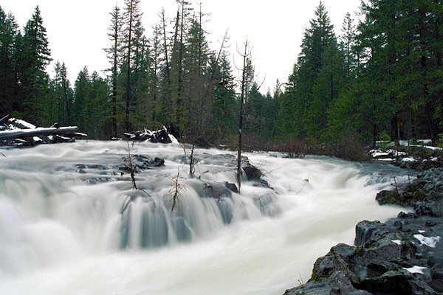
الدعوة العلنية في مكة

Slide 40
أولا:الجهر بالدعوة من جبل الصفا
. لما نزلت هـذه الآية :(و أنذر عشيرتك الأقربين)
صعد رسول اللّه (صلى الله عليه وسلم ) ذات يـوم الـصـفـا فـقـال :يا صباحاه اخبرتكم ان العدو مصبحكم او ممسيكم اما كنتم تصدقوني ؟ قالوا بلى فقال: فاني نذير لكم بين يدي عذاب شديد.
فقال ابو لهب :تبا لك الهذا دعوتنا جميعا ؟
فانزل اللّه تعالى : ( تبت يدا ابي لهب وتب ) الى آخر السورة على ابو لهب

Slide 41
روي ا نه لما نزل قوله ( وانـذر عشيرتك الاقربين ) (أي بعد هذه المرحلة ) صعد رسول اللّه ـ ذات يوم ـ الصفا , فقال : يا صـبـاحـاه ممسيكم ما كنتم تصدقونني ؟ قالوا : بلى , قال : فاني نذير لكم بين يدي عذاب شديد. ثم انه خطب فقال : أيها الناس , ان الرائد لا يكذب أهله ,ولو كنت كاذبا لما كذبتكم , واللّه الـذي لا الـه إلا هـو , أنى رسول اللّه إليكم حقا خاصة والى الناس عامة , واللّه لتموتون كما تـنـامـون ,ولـتـبـعـثـون كما تستيقظون , ولتحاسبون كما تعملون , ولتجزون بالإحسان إحسانا وبالسؤ سؤا, وإنها الجنة أبدا أو النار أبدا وإنكم أول من أنذرتم .

Slide 42

( فاصدع بما تؤمر واعرض عن المشركين ) أي اظهر وأعلن خطب النبي (ص ) للدعوة العلنية :. (يـا مـعـشـر قريش , يا معشر العرب , ادعوكم إلى شهادة ان لا اله إلا اللّه و ا ني رسول اللّه , وآمركم بخلع الأنداد والأصنام , فأجيبوني تملكوا بها العرب وتدين لكم العجم , وتكونوا ملوكا في الجنة )).(أني رسول اللّه , ادعوكم إلى عبادة اللّه وحده وترك عبادة الأصنام التي لا تنفع ولا تضر , ولا تخلق ولا ترزق , ولا تحيي ولا تميت )) فاستهزأت به قريش وآذته

Slide 43

كانت الدعوة تتم على ثلاث اتجاهات
الأول: بيان معني الشرك بالله .وتجعله من الخاسرين في الدنيا والآخرة.
الثاني: بيان أن هناك يوما أخر يبعث فيه الناس بعد موتهم للجزاء خير أو شر.
الثالث: محاربة السلوكيات الخاطئة وبيان أحكامها.
عودة للبداية

Slide 44
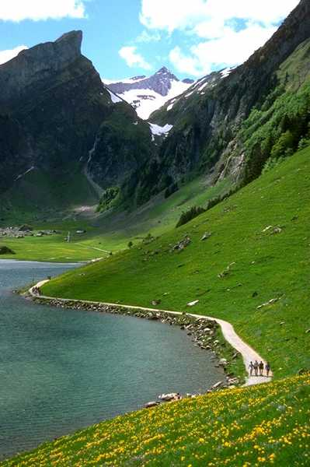
معا على الدرب
ولا تنسونا من صالح دعائكم

